Slide 1
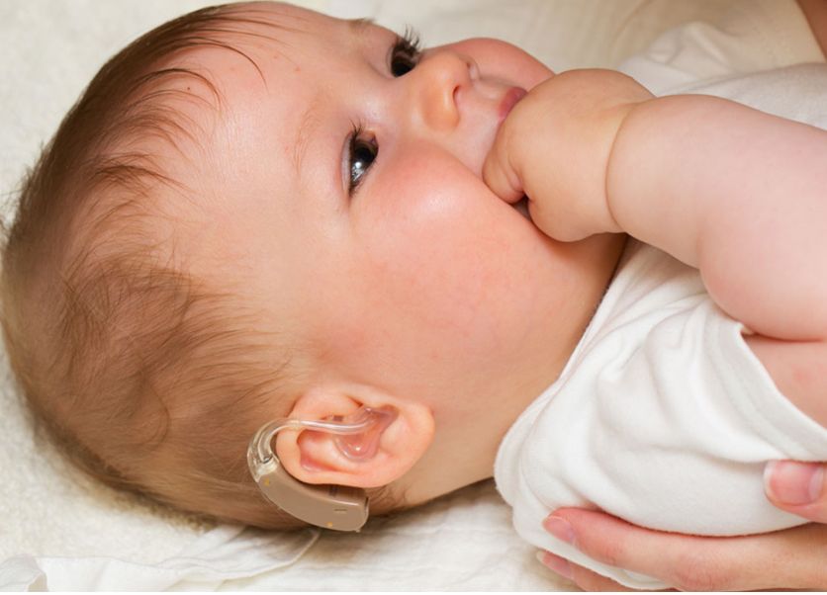
بنام خدا
سلامت شنوایی نوزادان و شیرخواران
مرکز بهداشت استان اصفهان
20 مرداد 1403

Slide 2

گزارش گیری دوره ای از سامانه سیب

Slide 3


Slide 4
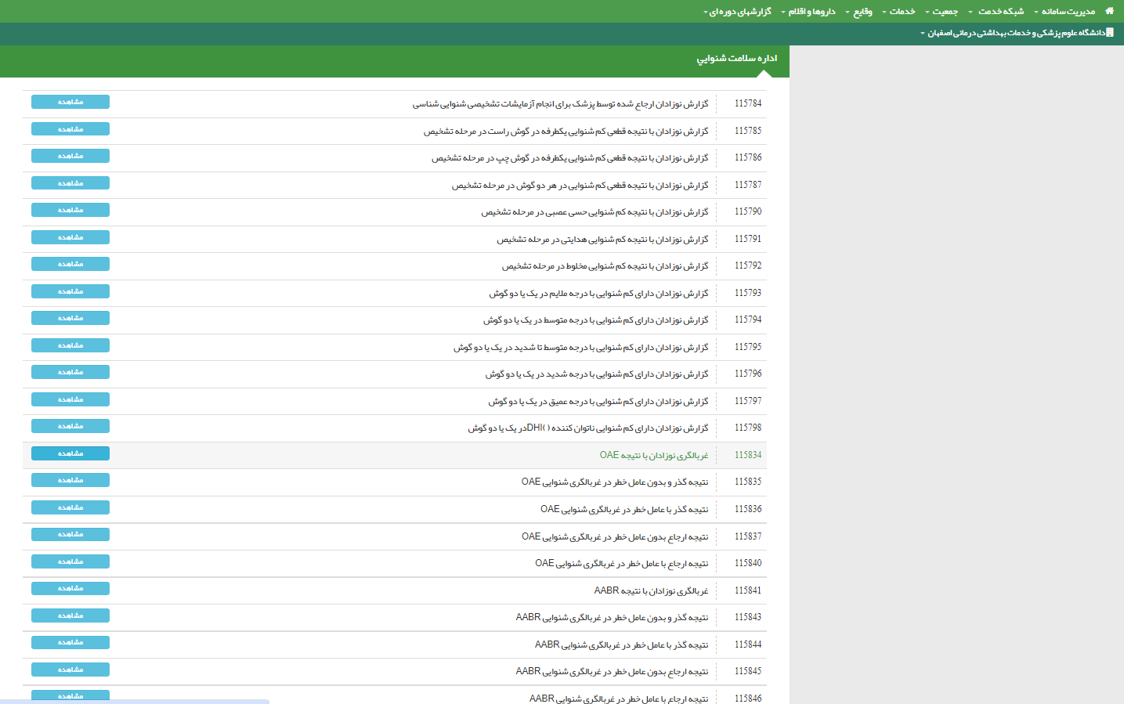

Slide 5
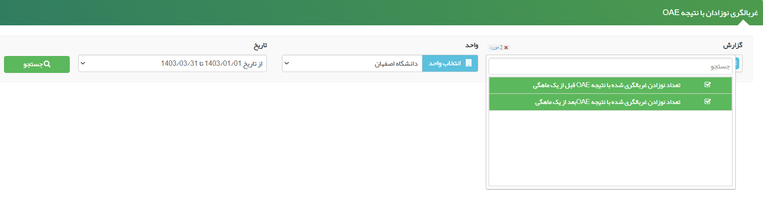

Slide 6
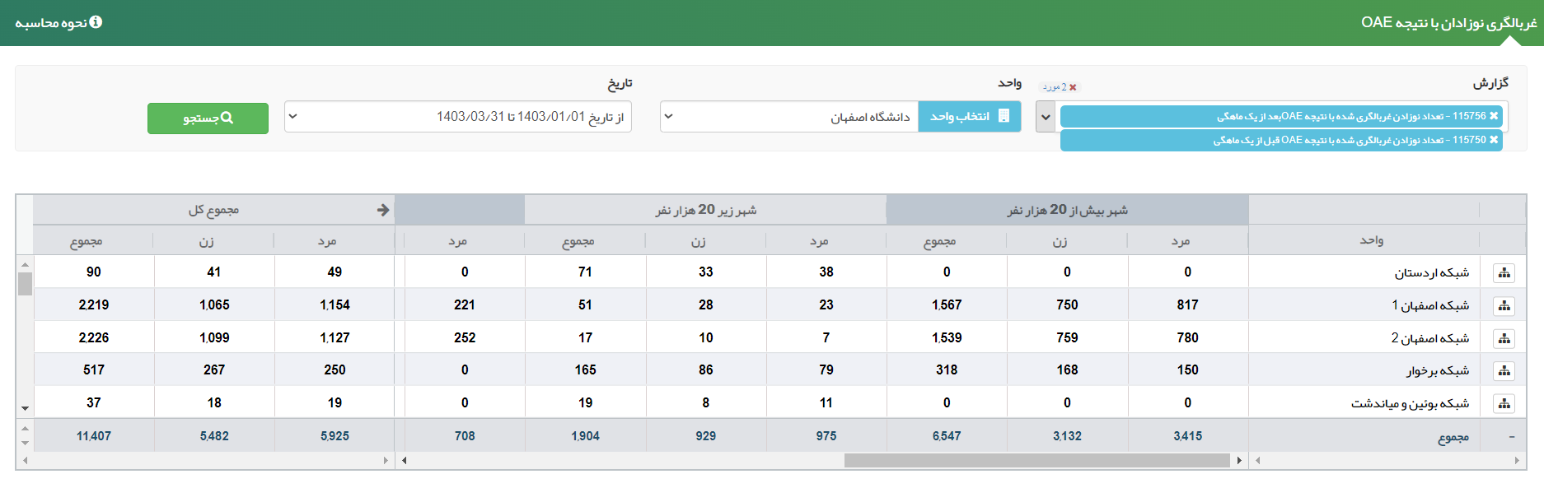

Slide 7
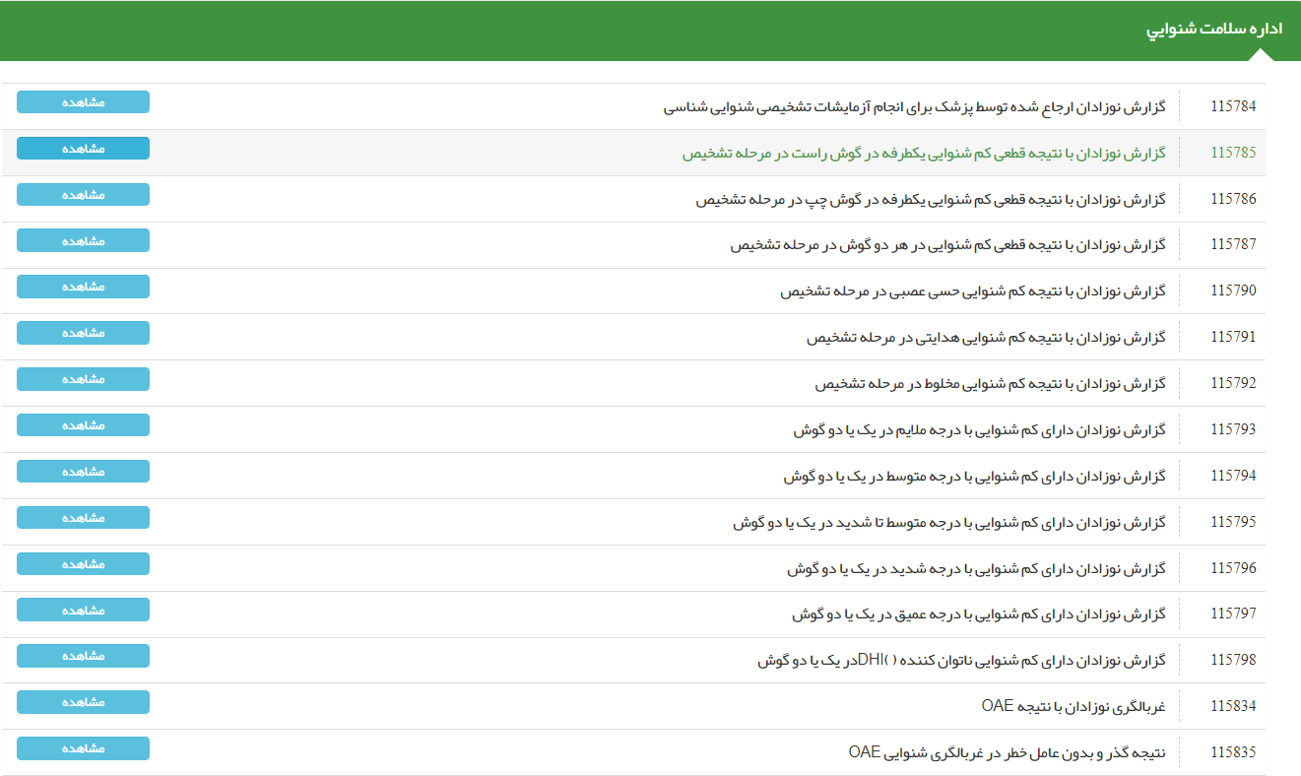

Slide 8
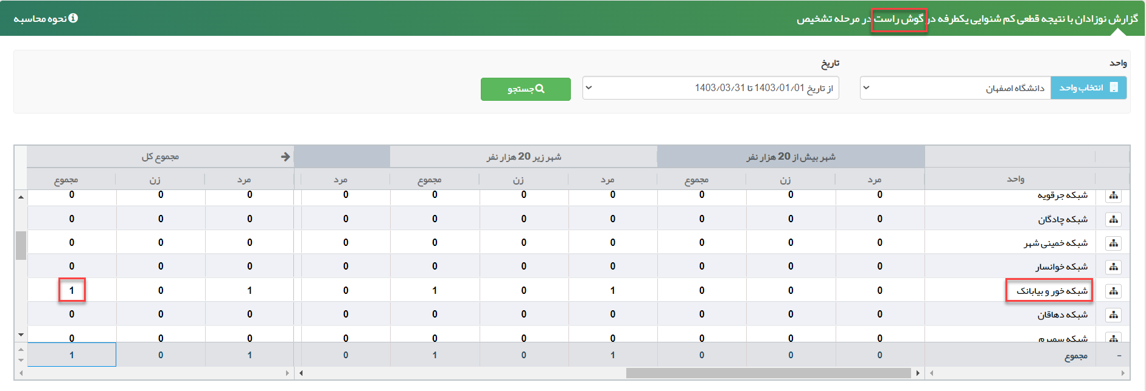
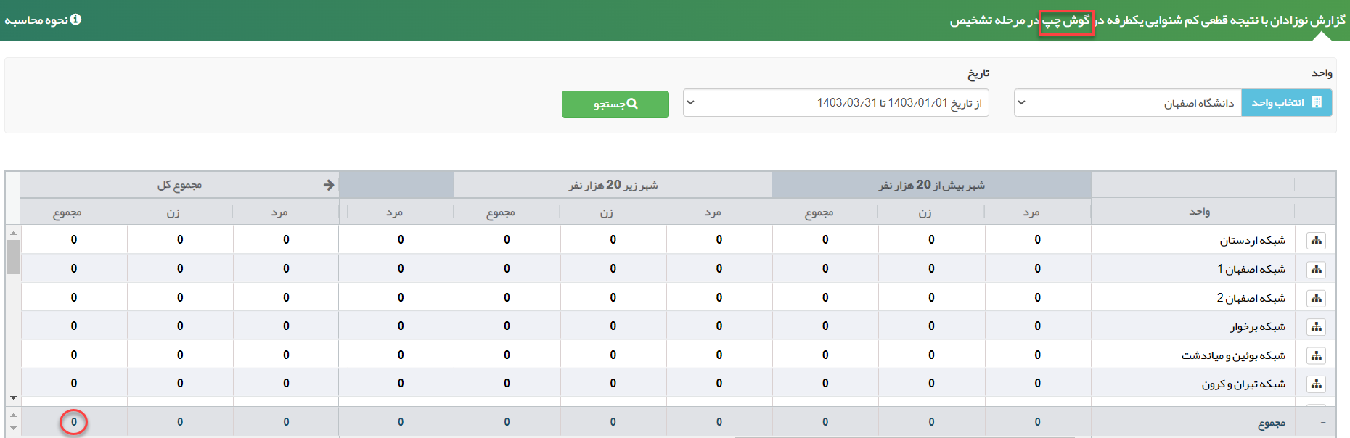

Slide 9
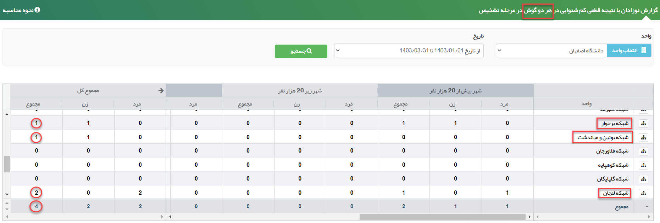

Slide 10
نتایج ثبت شده بعنوان تشخیص قطعی کم شنوایی درسامانه سیب سال 1402
کم شنوایی هر دو گوش | کم شنوایی گوش چپ | کم شنوایی گوش راست | نام شهرستان
1 | 0 | 0 | اصفهان یک
3 | 0 | 0 | خمینی شهر
1 | 0 | 0 | شاهین شهر
5 | 0 | 0 | کل

Slide 11
ثبت خدمت غربالگری شنوایی- مراقب سلامت

Slide 12

فرایند ثبت غربالگری شنوایی نوزادان 28-0 روزه در سامانه سیب
ارزیابی شنوایی نوزادان 28-0 روزه_ غیرپزشک در سامانه سیب با کد خدمت8473

Slide 13
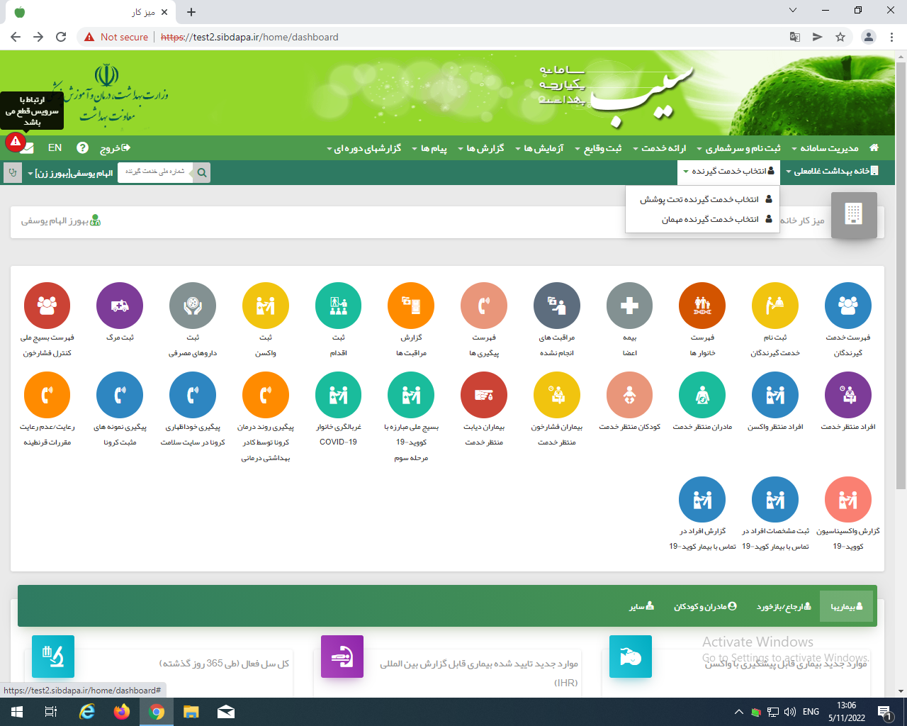
فرایند ثبت غربالگری شنوایی نوزادان 28-0 روزه با کد خدمت 8473 در سامانه سیب

Slide 14
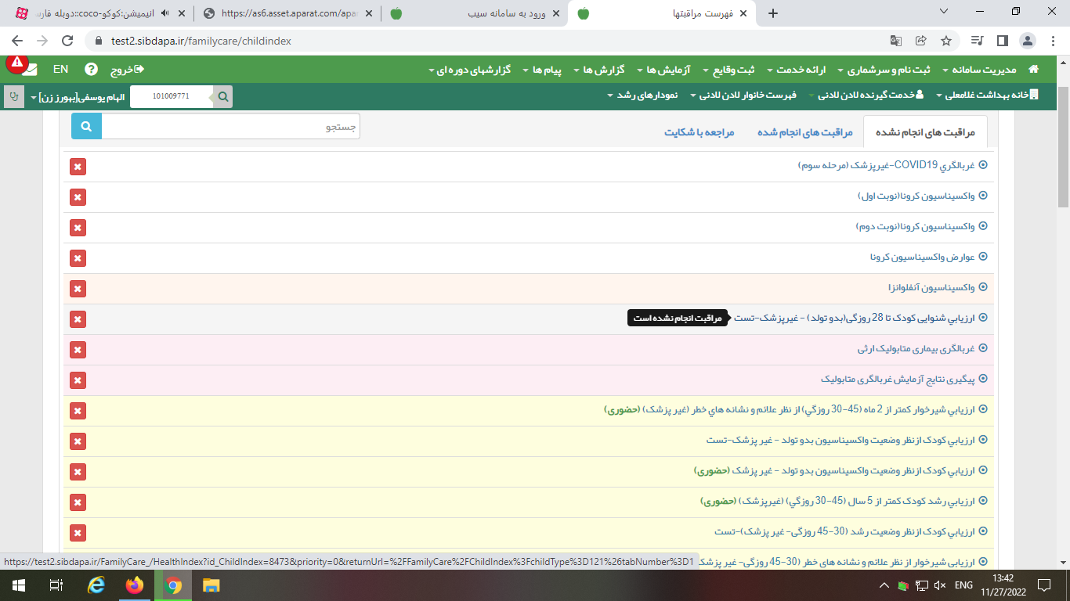
فرایند ثبت غربالگری شنوایی نوزادان 28-0 روزه با کد خدمت 8473 در سامانه سیب

Slide 15

فرایند ثبت غربالگری شنوایی نوزادان 28-0 روزه با کد خدمت 8473 در سامانه سیب
ارزیابی شنوایی کودک 28-0 روزه بدون عامل خطر _ نتیجه گذر درOAE

Slide 16
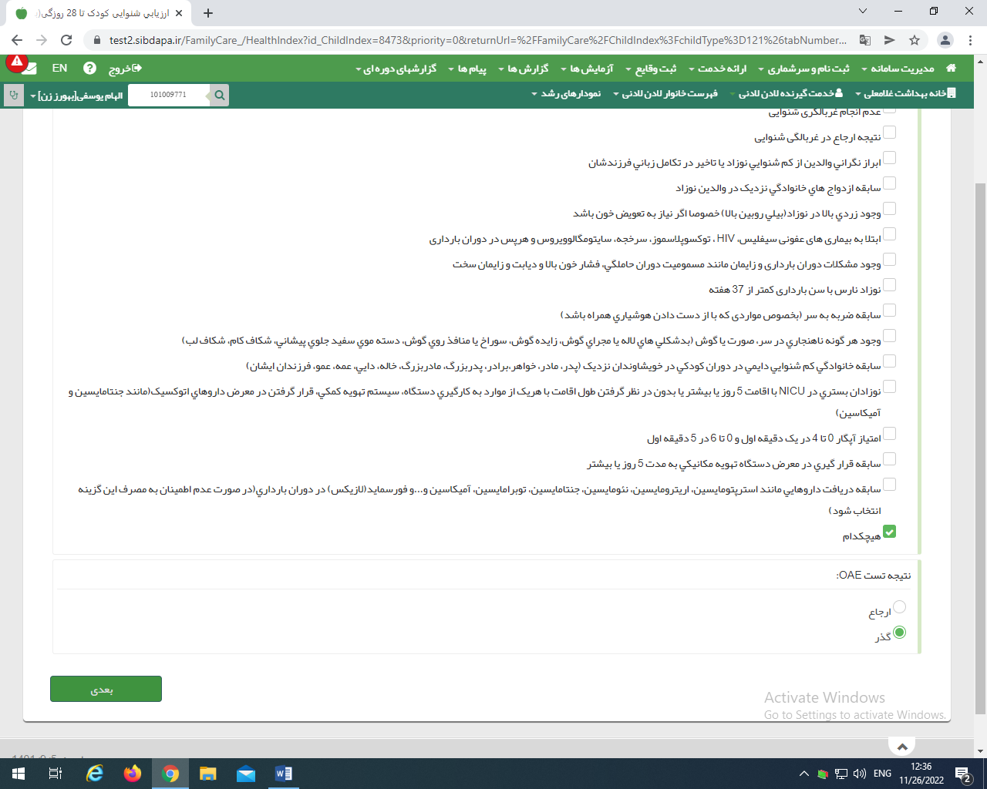
فرایند ثبت غربالگری شنوایی نوزادان 28-0 روزه ارزیابی شنوایی کودک 28-0 روزه بدون عامل خطر_ نتیجه گذردرOAE با کد خدمت 8473 در سامانه سیب

Slide 17
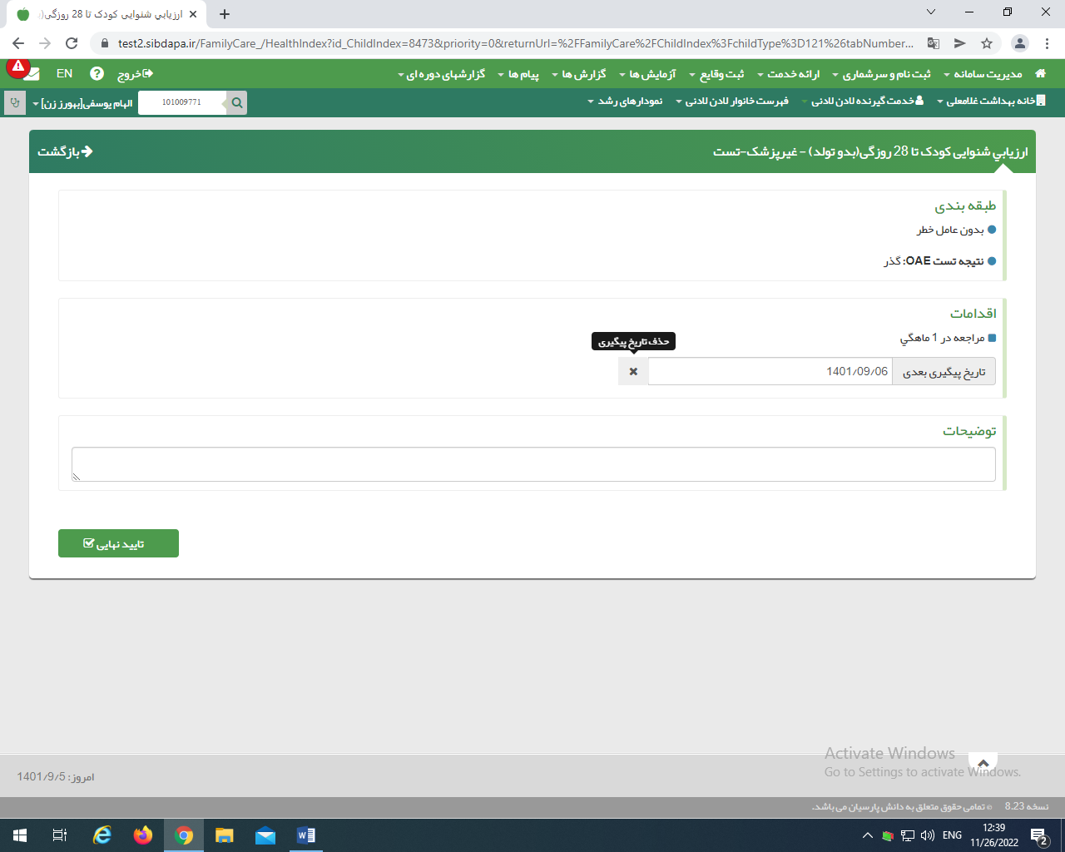
فرایند ثبت غربالگری شنوایی نوزادان 28-0 روزه ارزیابی شنوایی کودک 28-0 روزه بدون عامل خطر_ نتیجه گذر با کد خدمت 8473 در سامانه سیب

Slide 18
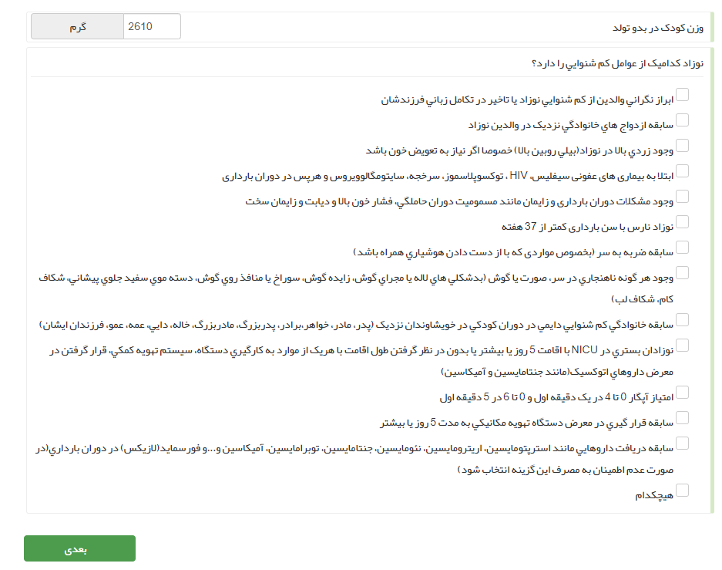

Slide 19

فرایند ثبت غربالگری شنوایی نوزادان 28-0 روزه با کد خدمت 8473 در سامانه سیب
ارزیابی شنوایی کودک 28-0 روزه بدون عامل خطر _ نتیجه ارجاع درOAE وگذردرAABR

Slide 20
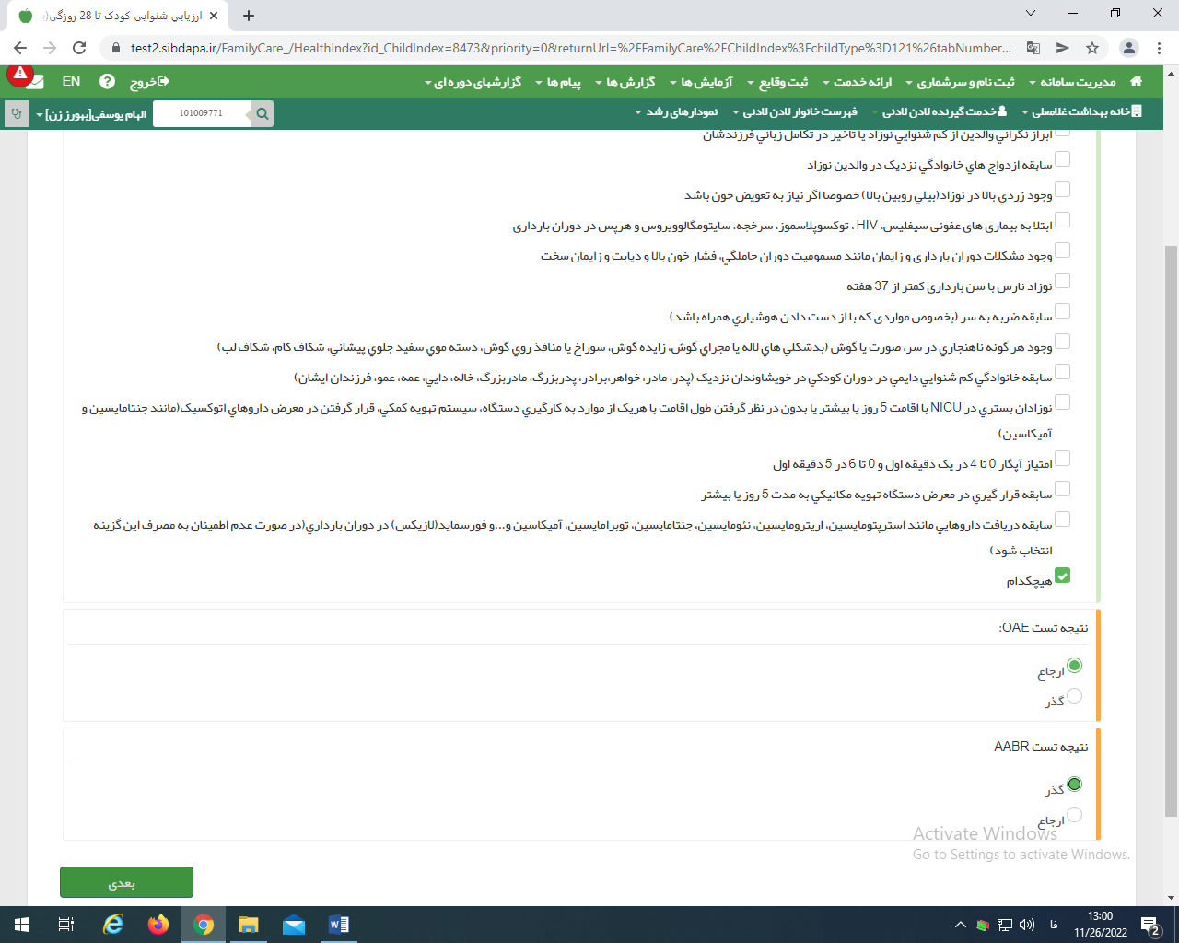
فرایند ثبت غربالگری شنوایی نوزادان 28-0 روزه ارزیابی شنوایی کودک 28-0 روزه بدون عامل خطر _ نتیجه ارجاع OAE و نتیجه گذر AABR باکد خدمت 8473 در سامانه سیب

Slide 21
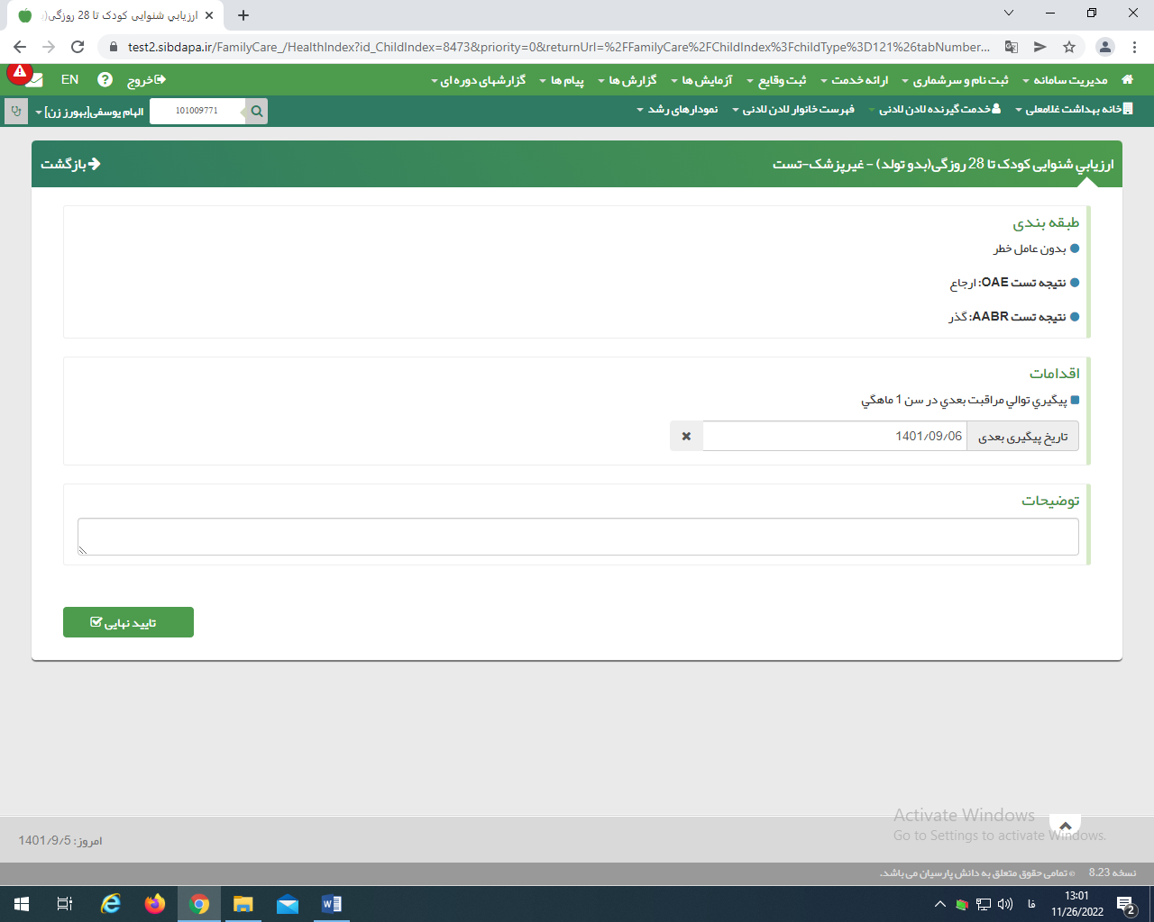
فرایند ثبت غربالگری شنوایی نوزادان 28-0 روزه ارزیابی شنوایی کودک 28-0 روزه بدون عامل خطر _ نتیجه ارجاع OAE و نتیجه گذر AABR باکد خدمت 8473 در سامانه سیب

Slide 22
فرایند ثبت غربالگری شنوایی نوزادان 28-0 روزه با کد خدمت 8473 در سامانه سیب
ارزیابی شنوایی کودک 28-0 روزه بدون عامل خطر _ نتیجه ارجاع OAE وارجاع AABR

Slide 23
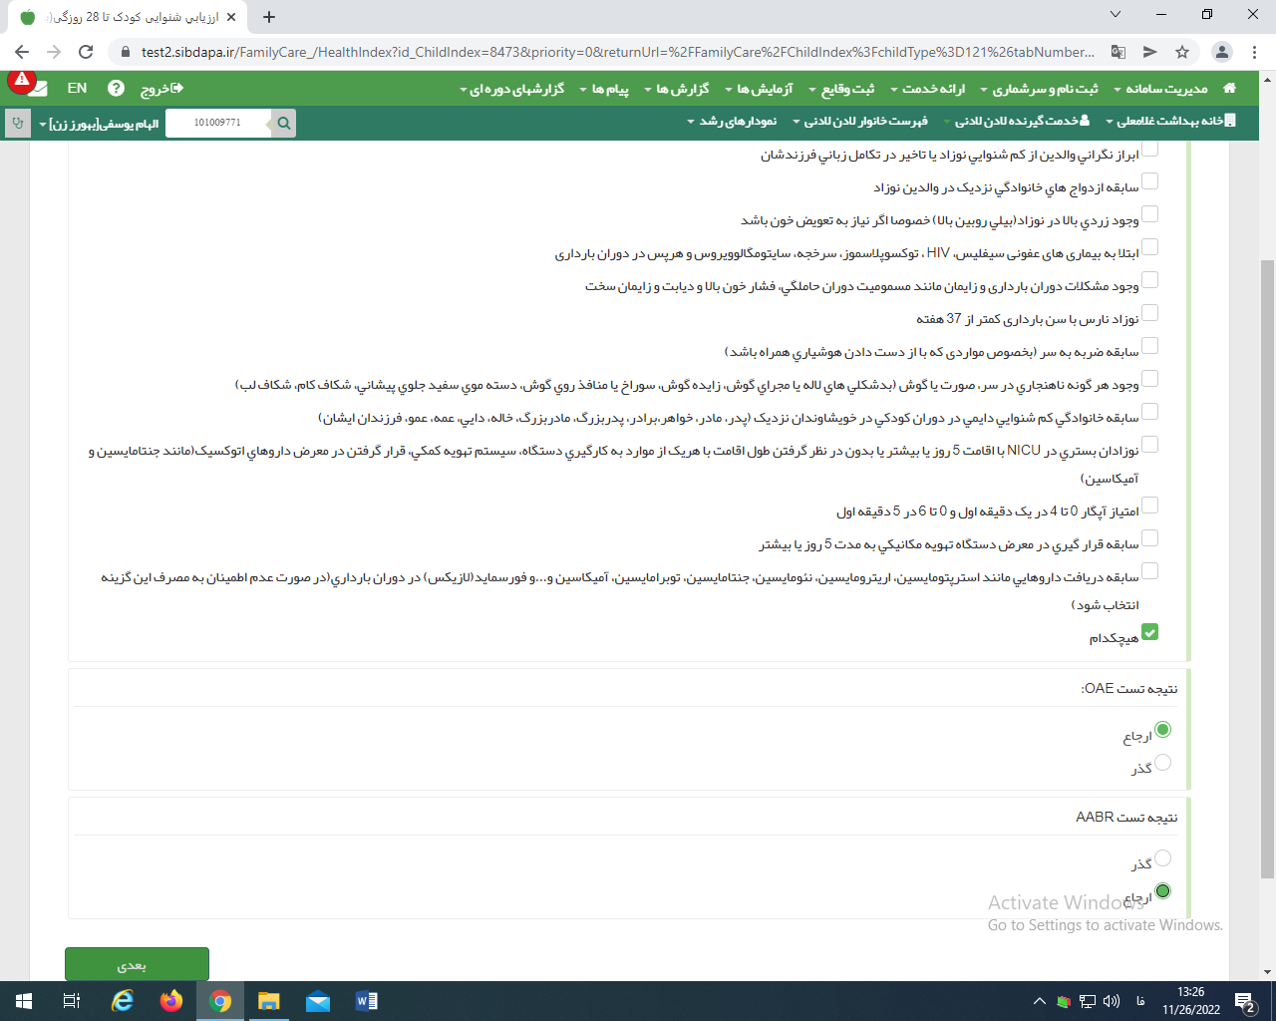
فرایند ثبت غربالگری شنوایی نوزادان 28-0 روزه ارزیابی شنوایی کودک 28-0 روزه بدون عامل خطر _ نتیجه ارجاع OAE و ارجاع AABR با کد خدمت 8473 در سامانه سیب

Slide 24
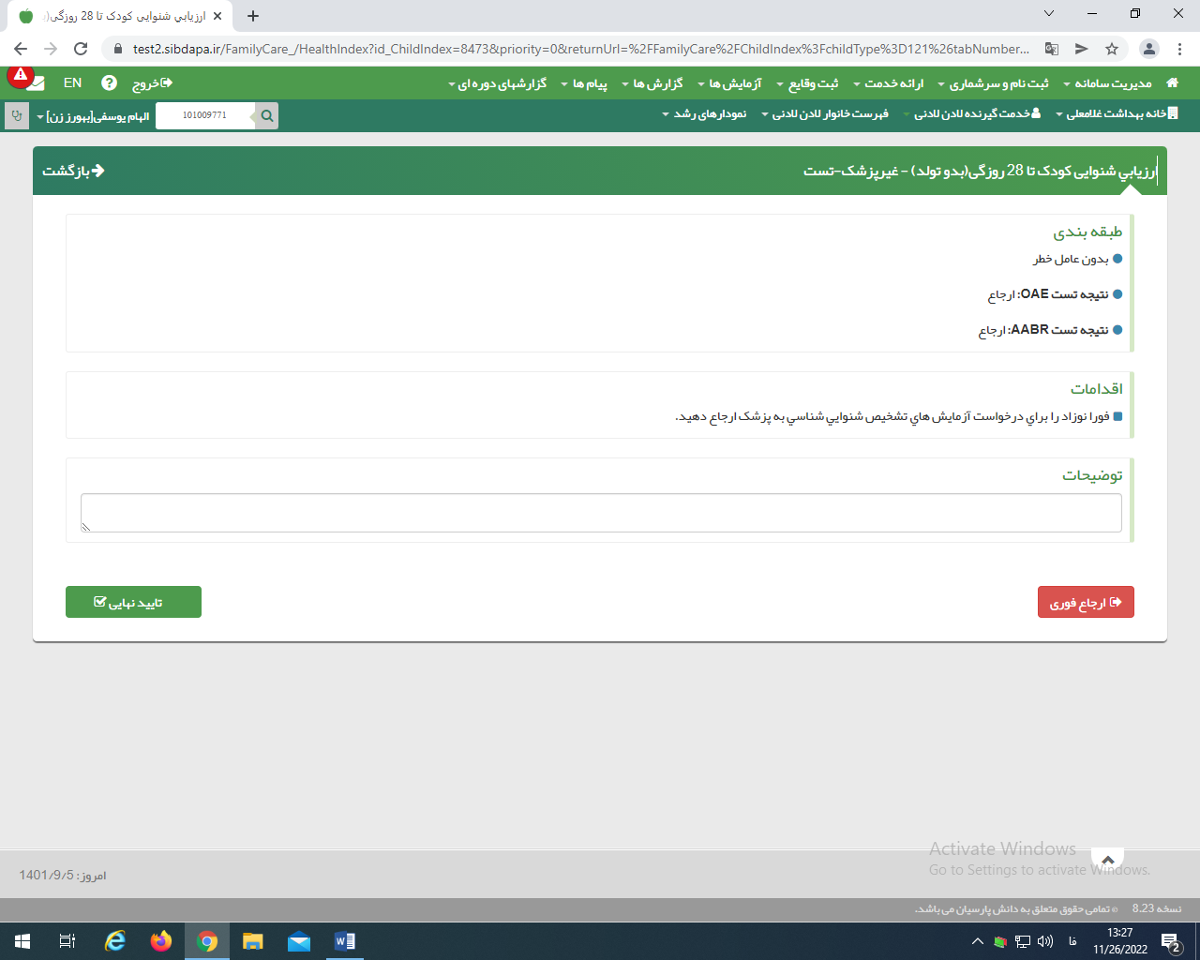
فرایند ثبت غربالگری شنوایی نوزادان 28-0 روزه ارزیابی شنوایی کودک 28-0 روزه بدون عامل خطر _ نتیجه ارجاع OAE وارجاعAABR با کد خدمت 8473 در سامانه سیب

Slide 25

فرایند ثبت غربالگری شنوایی نوزادان 28-0 روزه با کد خدمت 8473 در سامانه سیب
ارزیابی شنوایی کودک 28-0 روزه با عامل خطر _ نتیجه گذر OAE وگذر AABR

Slide 26
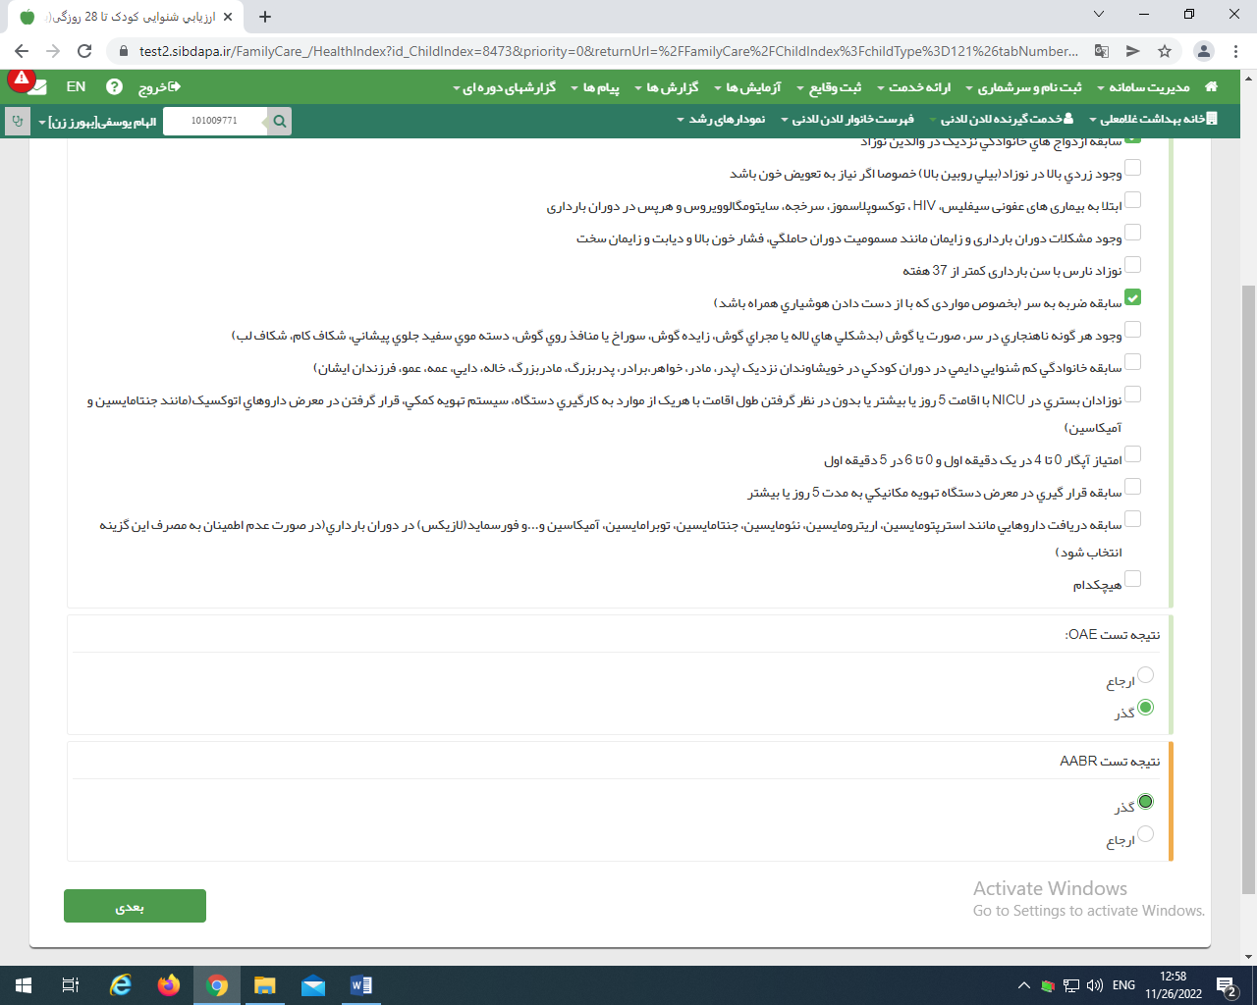
فرایند ثبت غربالگری شنوایی نوزادان 28-0 روزه ارزیابی شنوایی کودک 28-0 روزه با عامل خطر _ نتیجه گذرOAE و گذر AABR با کد خدمت 8473 در سامانه سیب

Slide 27
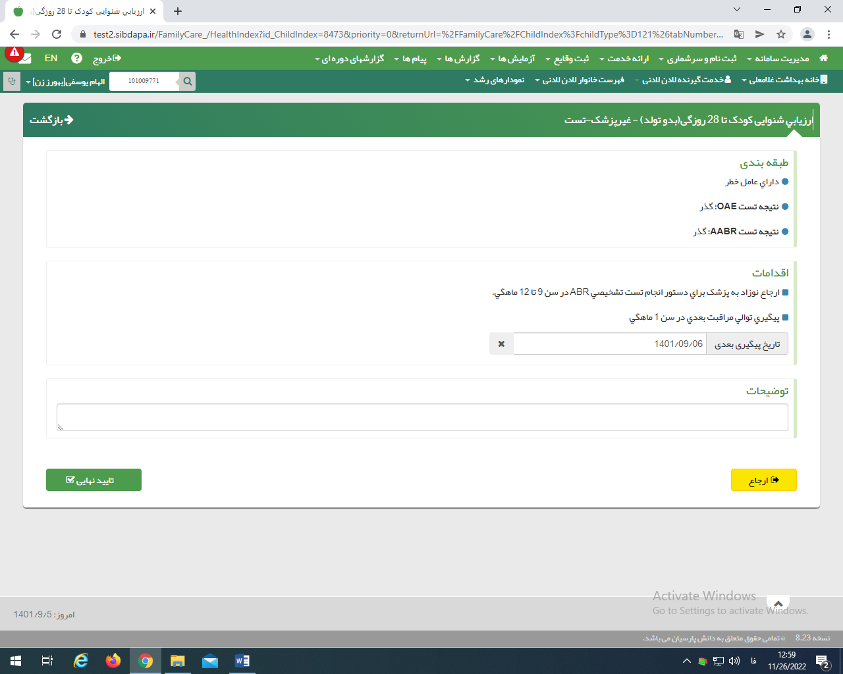
فرایند ثبت غربالگری شنوایی نوزادان 28-0 روزه ارزیابی شنوایی کودک 28-0 روزه با عامل خطر _ نتیجه گذرOAE و گذر AABR با کد خدمت 8473 در سامانه سیب

Slide 28
فرایند ثبت غربالگری شنوایی نوزادان 28-0 روزه با کد خدمت 8473 در سامانه سیب
ارزیابی شنوایی کودک 28-0 روزه با عامل خطر _ نتیجه ارجاع OAE و گذرAABR

Slide 29
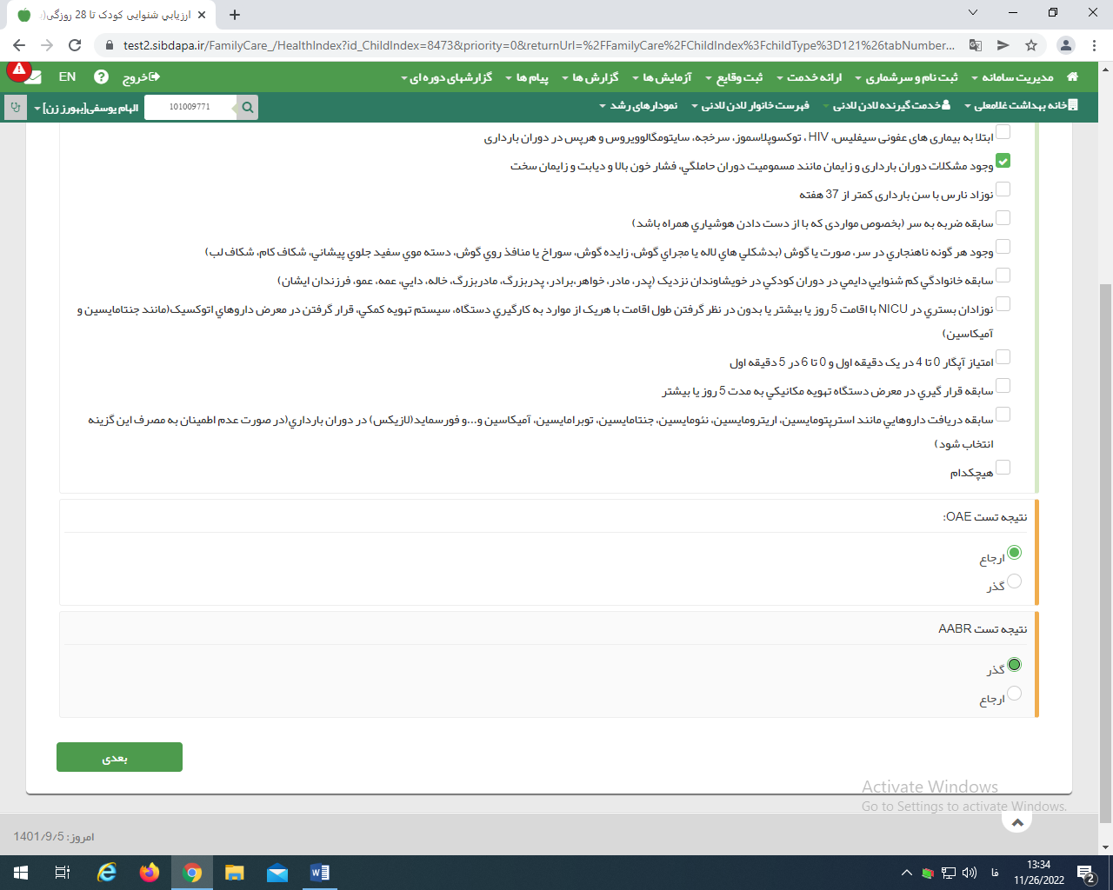
فرایند ثبت غربالگری شنوایی نوزادان 28-0 روزه ارزیابی شنوایی کودک 28-0 روزه با عامل خطر _ نتیجه ارجاعOAE و گذر AABR با کد خدمت 8473 در سامانه سیب

Slide 30
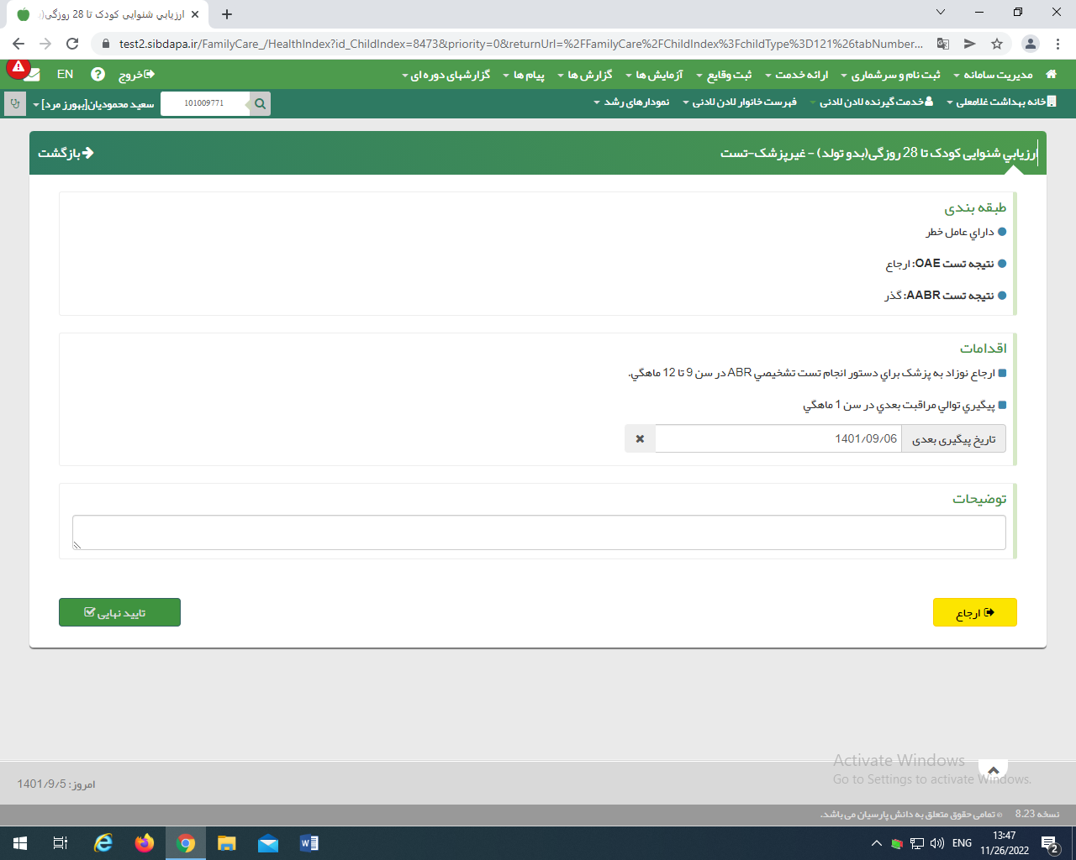
فرایند ثبت غربالگری شنوایی نوزادان 28-0 روزه ارزیابی شنوایی کودک 28-0 روزه با عامل خطر _ نتیجه ارجاعOAE و گذر AABR با کد خدمت 8473 در سامانه سیب

Slide 31
فرایند ثبت غربالگری شنوایی نوزادان 28-0 روزه با کد خدمت 8473 در سامانه سیب
ارزیابی شنوایی کودک 28-0 روزه با عامل خطر _ نتیجه ارجاع OAE و ارجاعAABR

Slide 32
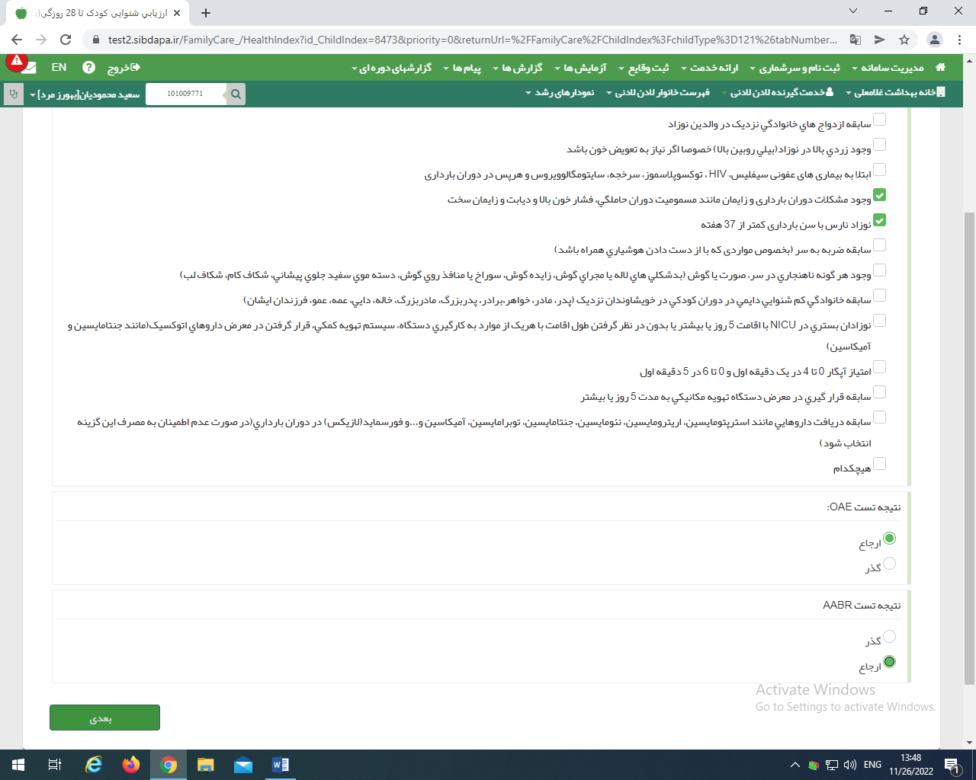
فرایند ثبت غربالگری شنوایی نوزادان 28-0 روزه ارزیابی شنوایی کودک 28-0 روزه با عامل خطر _ نتیجه ارجاعOAE و ارجاع AABR با کد خدمت 8473 در سامانه سیب

Slide 33
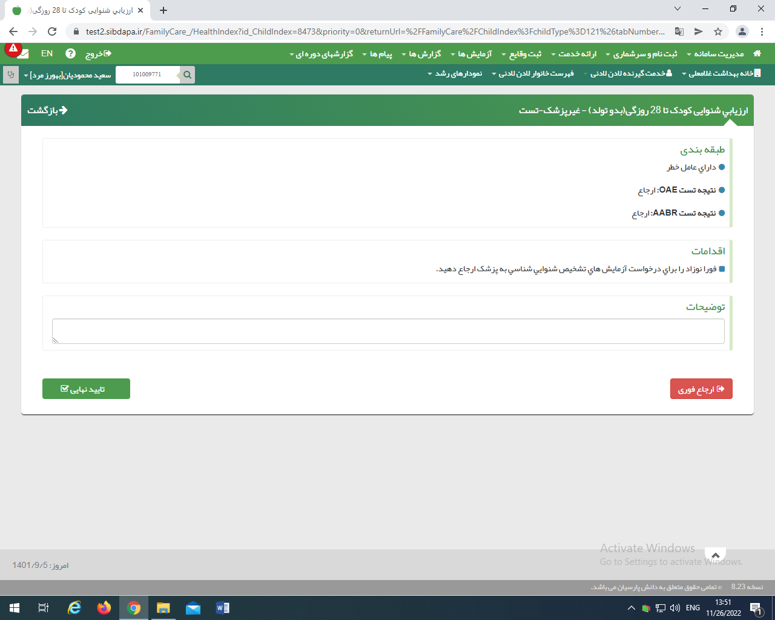
فرایند ثبت غربالگری شنوایی نوزادان 28-0 روزه ارزیابی شنوایی کودک 28-0 روزه با عامل خطر _ نتیجه ارجاعOAE و ارجاع AABR با کد خدمت 8473 در سامانه سیب

Slide 34
ثبت خدمت غربالگری شنوایی- پزشک

Slide 35
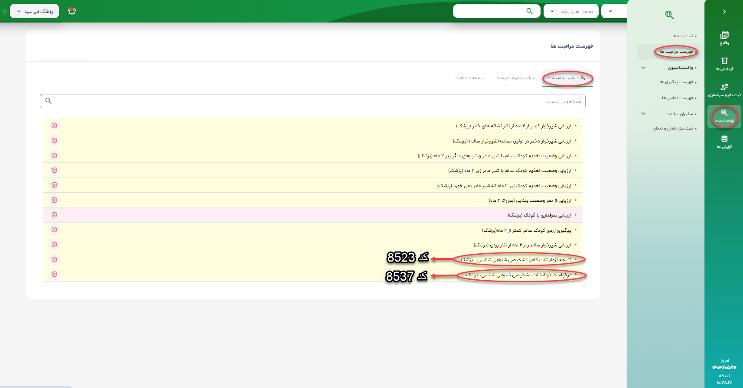

Slide 36
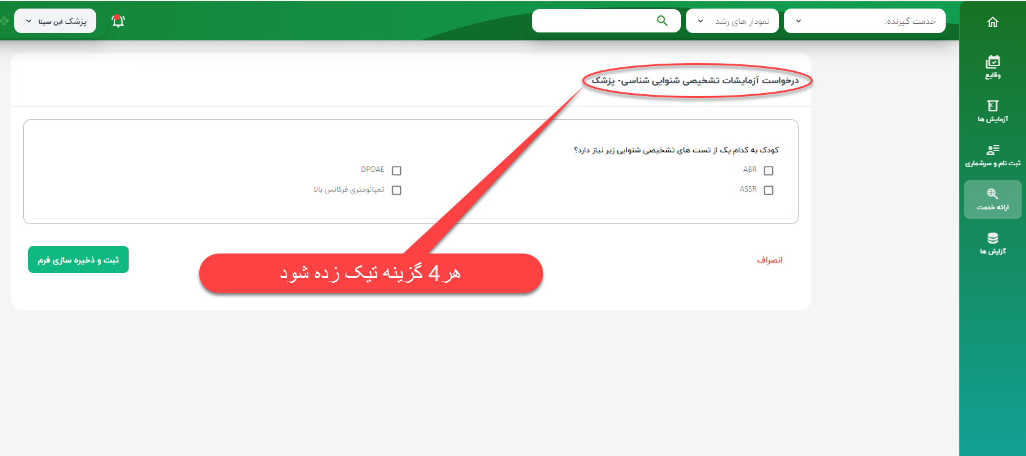

Slide 37
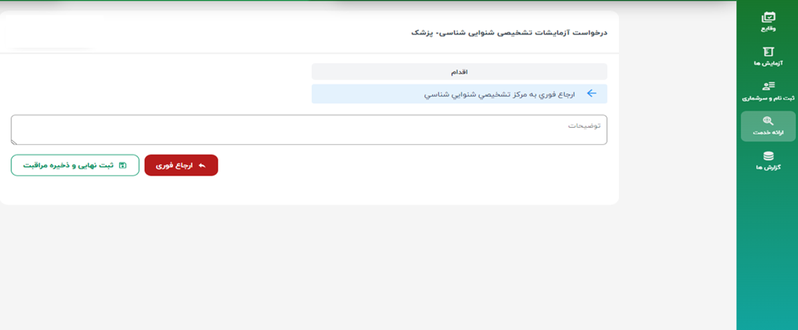

Slide 39
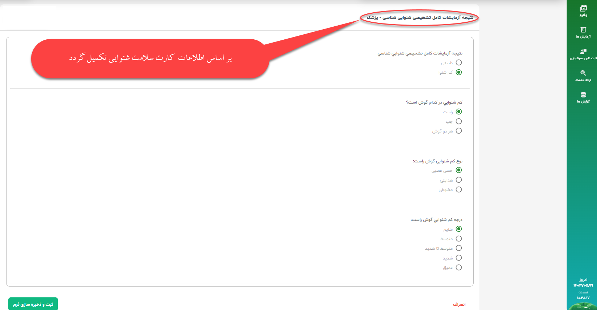

Slide 40
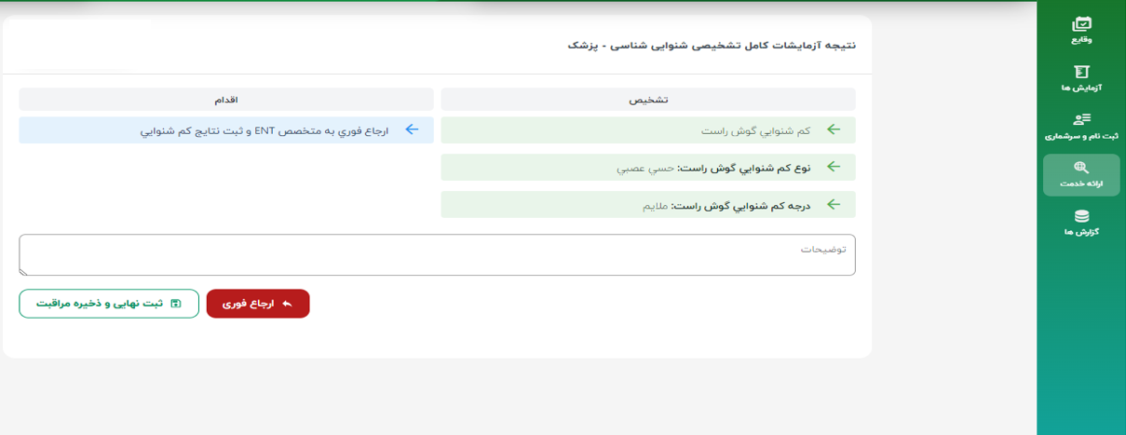

Slide 41
ثبت بیماری با کد H90 توسط پزشک برای کم شنوایی

Slide 42
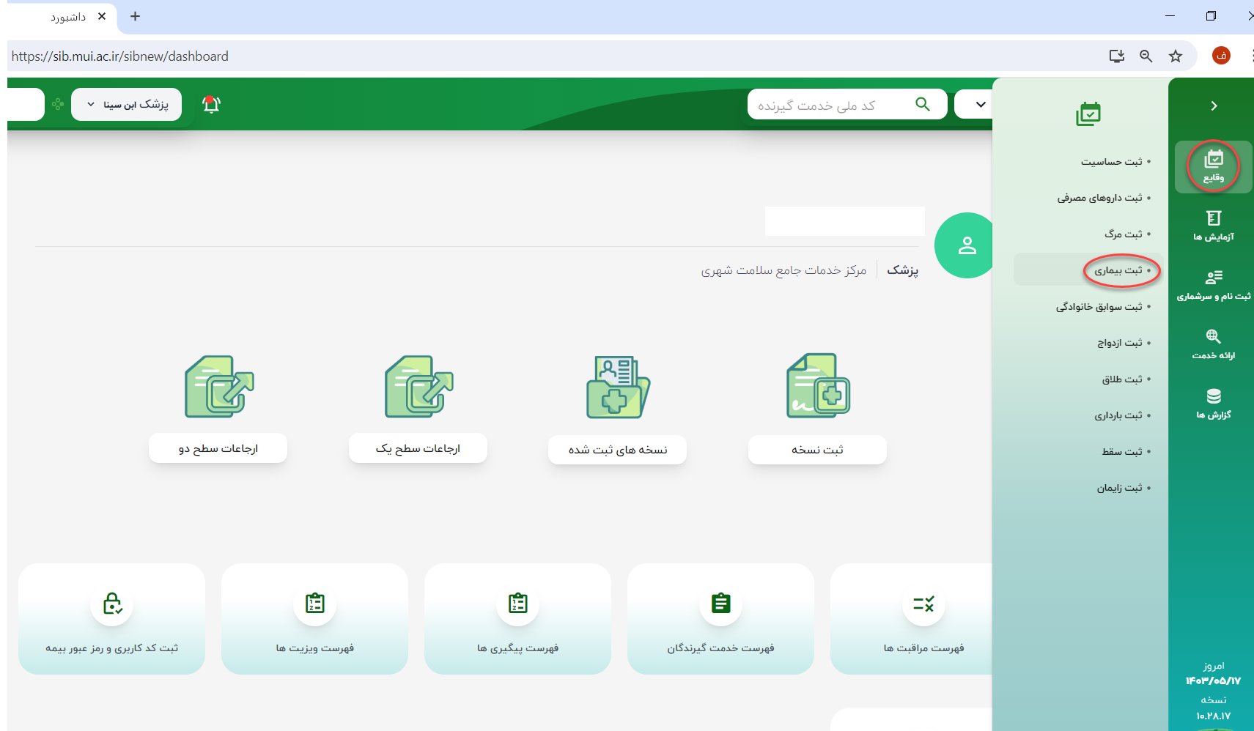

Slide 43
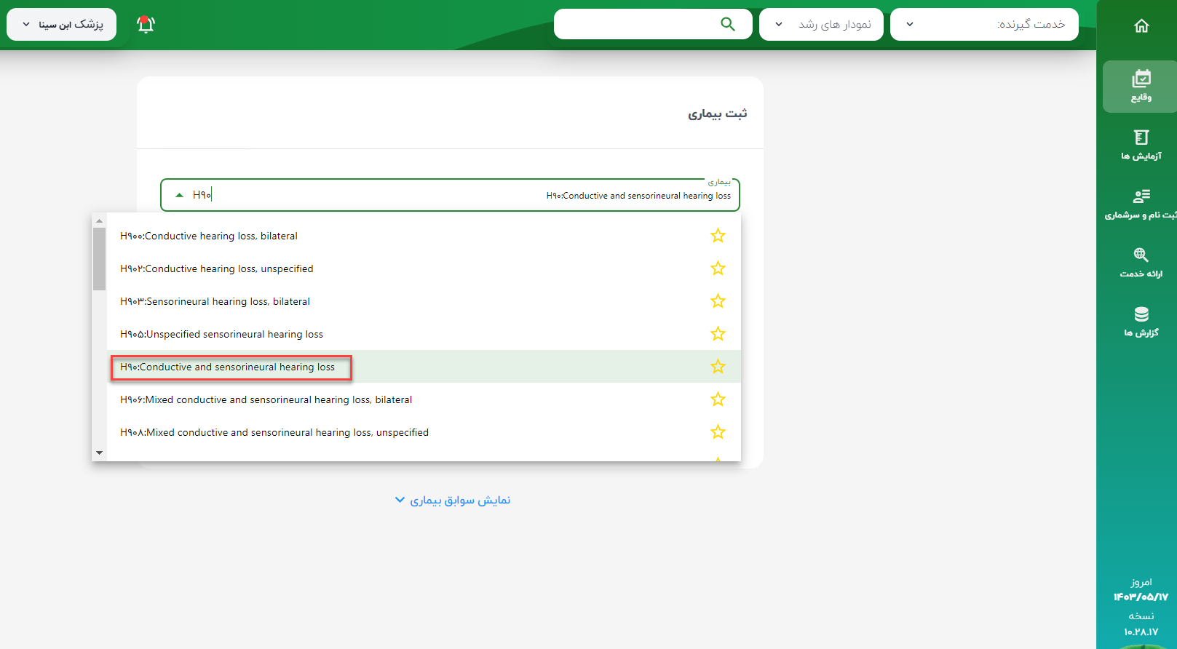

H90

Slide 44
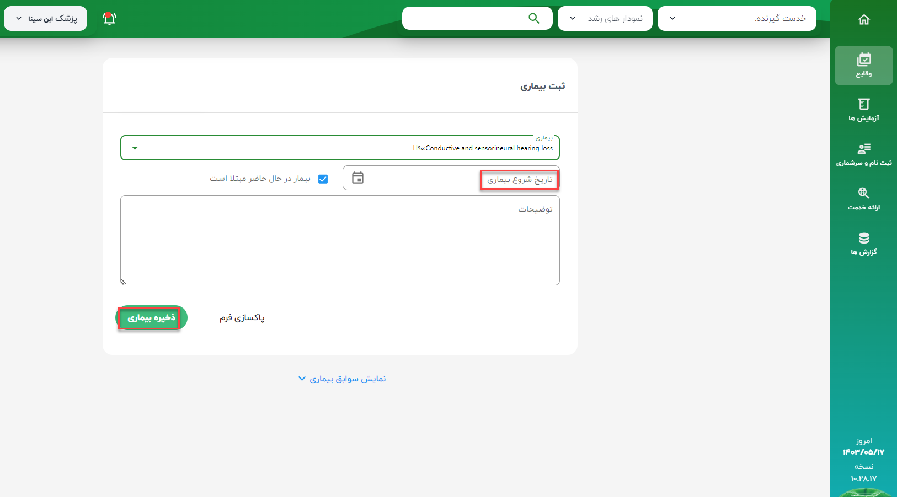

Slide 45
پایلوت کودک سالم-ارزیابی وضعیت شنوایی کودک زیر یک سال

Slide 46
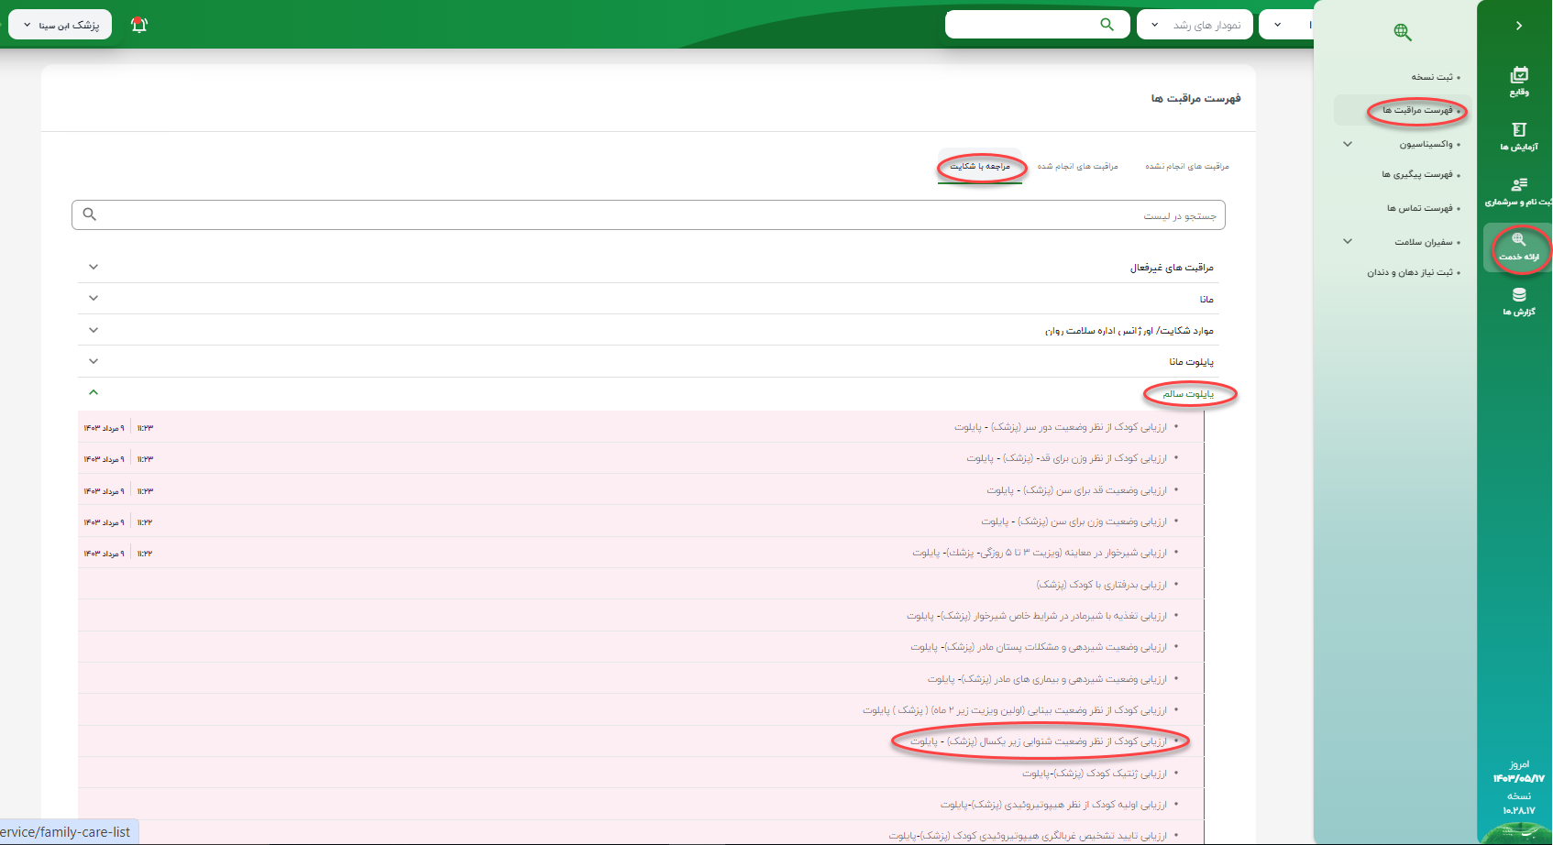

Slide 47
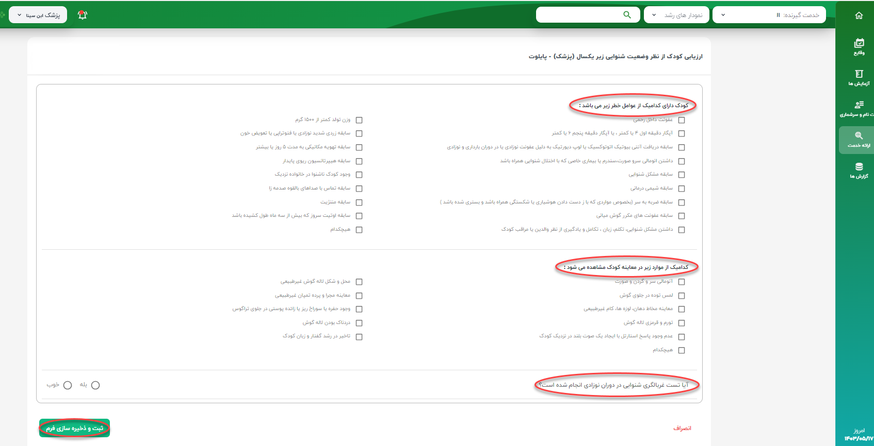

Slide 48
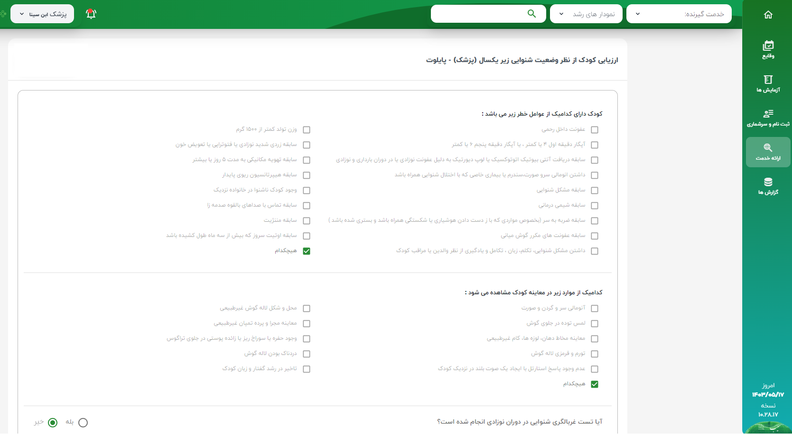

Slide 49
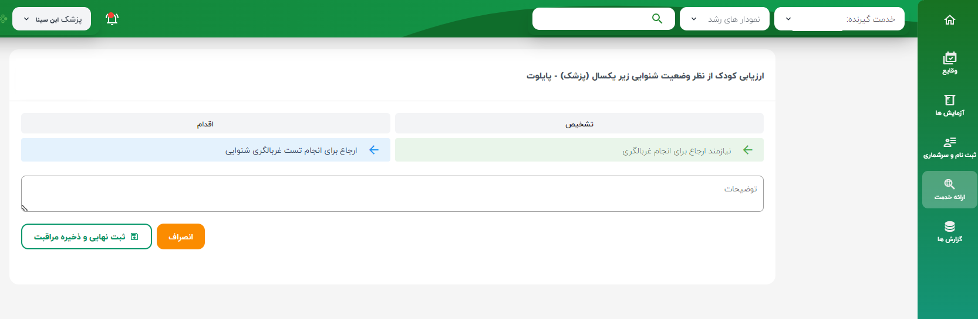

Slide 50
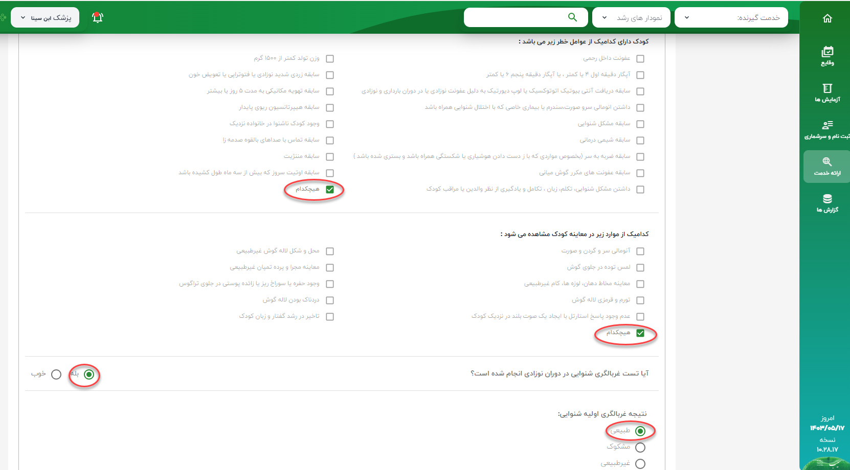

Slide 51
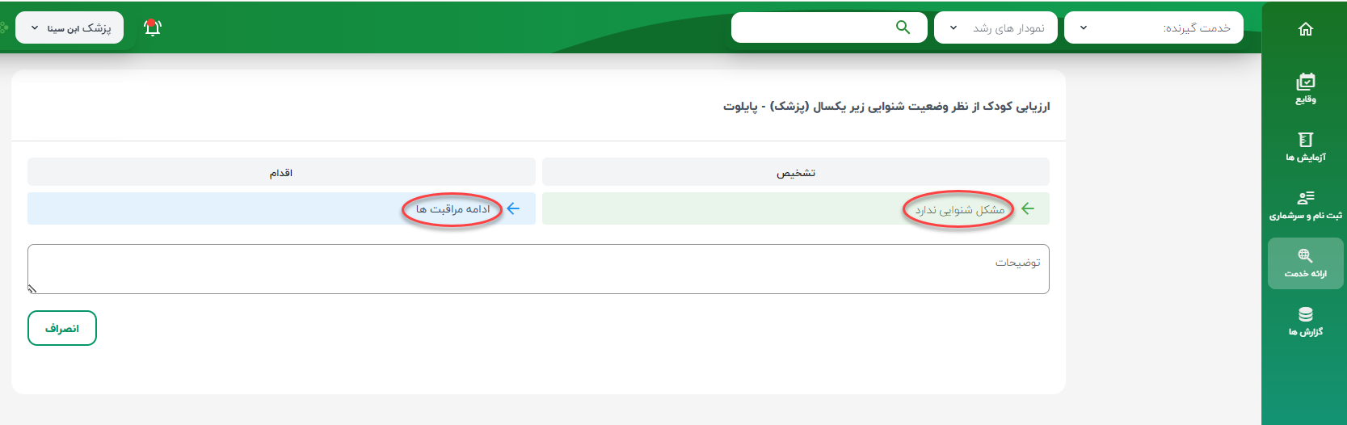

Slide 52
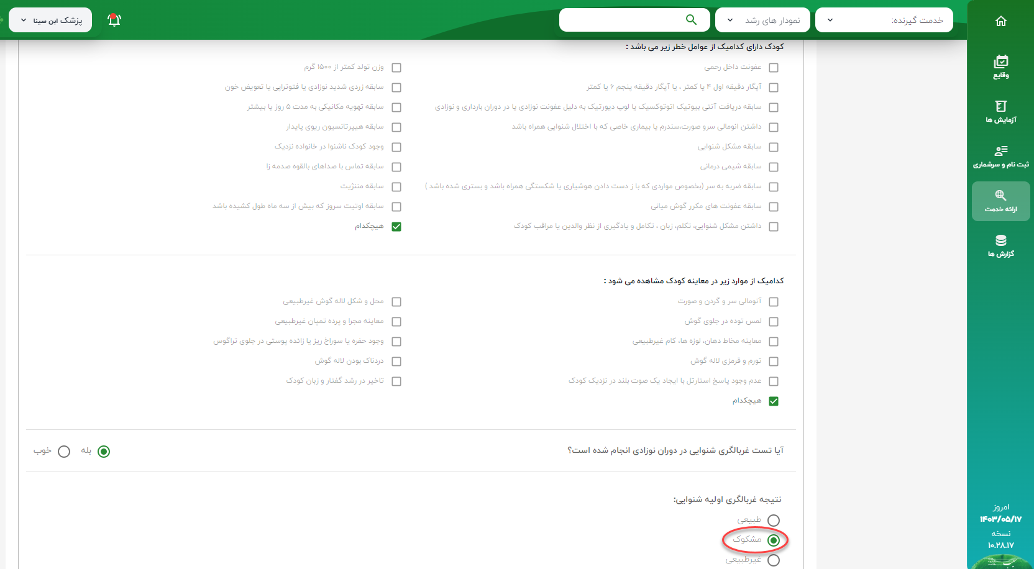

Slide 53
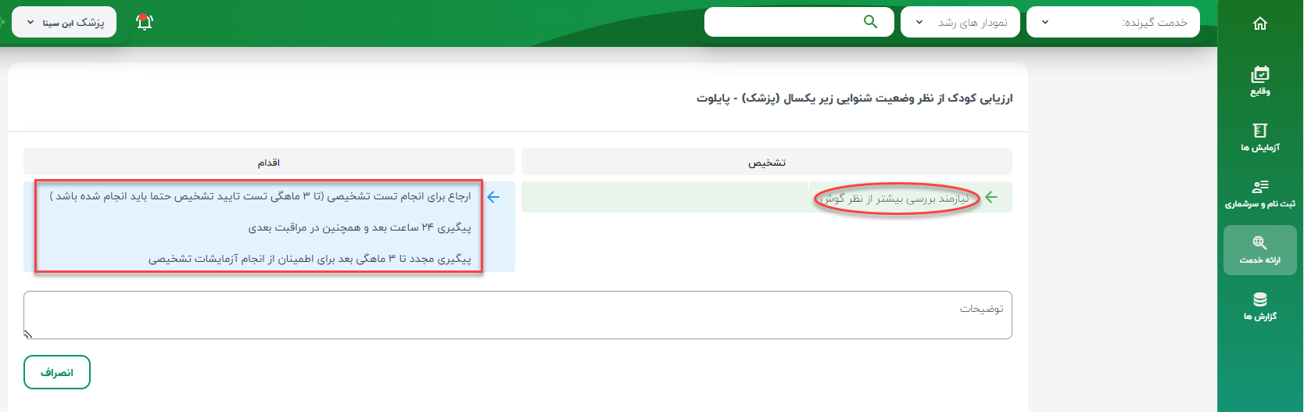

Slide 54
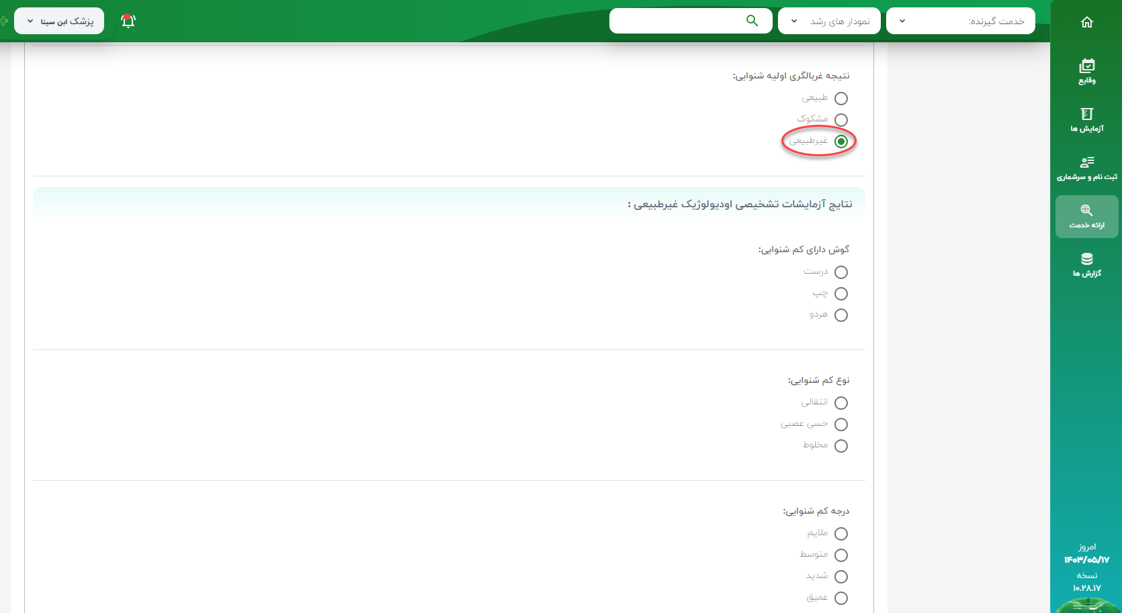

Slide 55
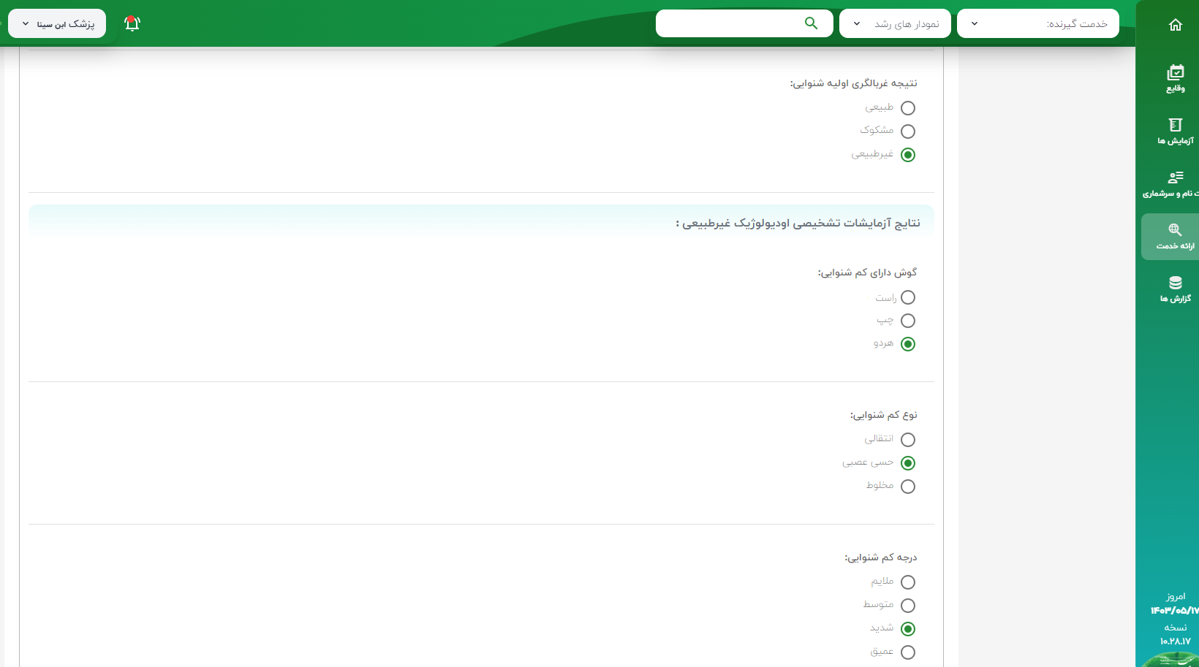

Slide 56
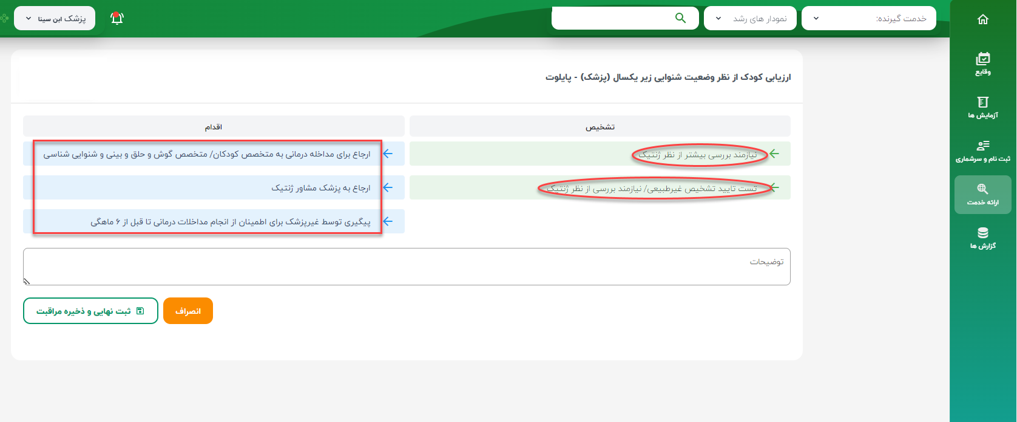

Slide 57
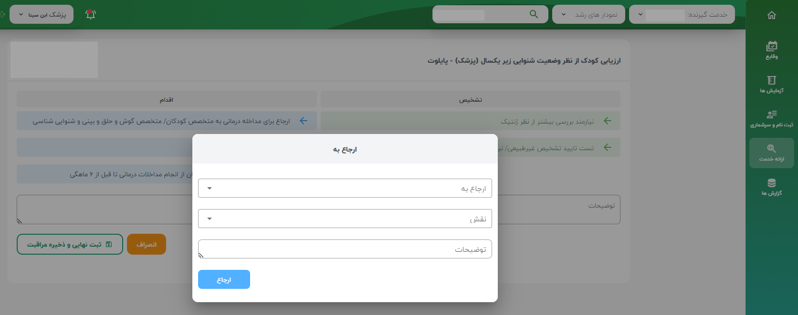

Slide 62

Interested to share your experiences?
mahmoudian.s@iums.ac.ir
saeid.mahmoudian@gmail.com

